Slide 1


일본의
건축역사
일본어일본학과
21702001 정세원

Slide 2

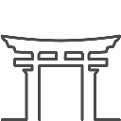


목차
아스카시대
나라시대
헤이안시대
무로마치 시대
현대 건축

Slide 3
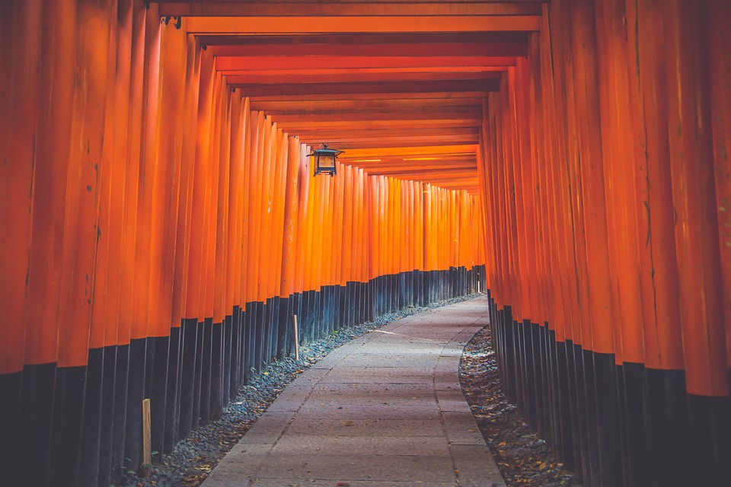
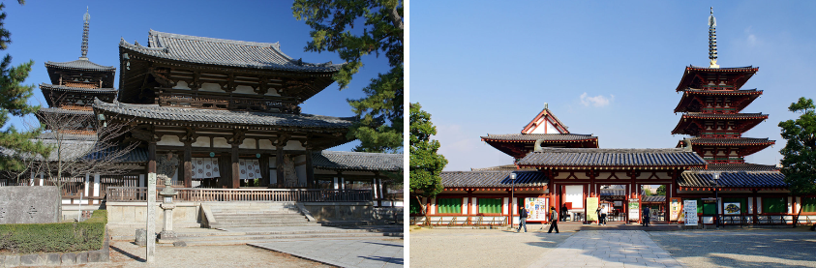
1. 아스카 시대
아스카시대(593-710년)는 중국으로부터 불교가 전래되어 대륙 양식의 불교 사찰이 건축되었는데 이후로 불교 건축은 일본의 건축양식과 혼합되어 영향을 미쳤습니다
호류사 시텐노우지

Slide 4
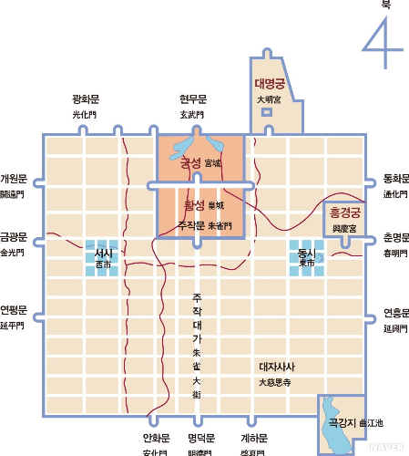
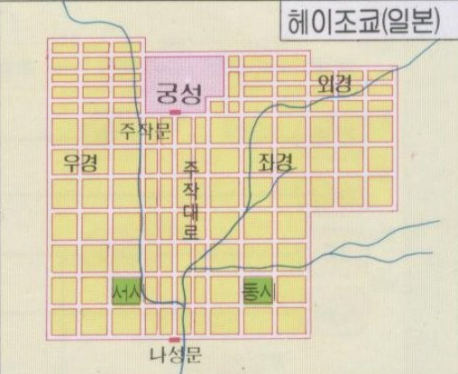
2. 나라시대
나라 시대(710-794년)에는 당나라의 장안성 안에 있는 주작대로를 모방하여 만든 헤이조쿄를 대표적인 예로 들 수 있다. 이 거리 모습이 바둑판 모양과 닮았다고 하여 바둑판 형식이라고도 불린다.
헤이조쿄의 평면도 당나라 장안성의 평면도

Slide 5
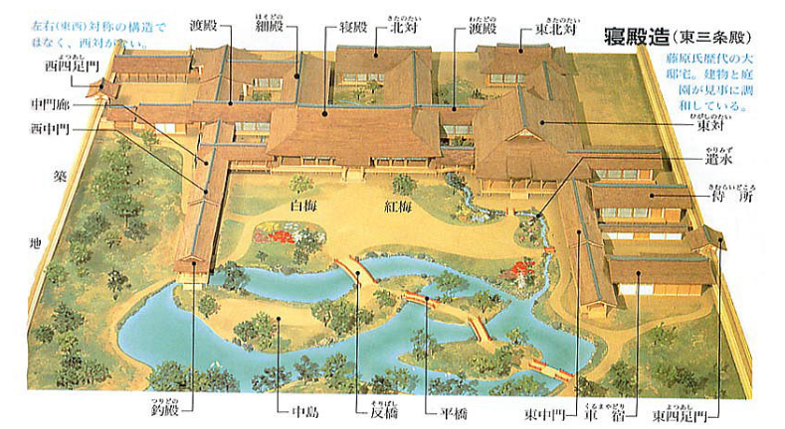
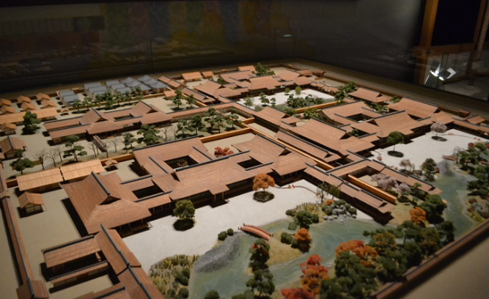
3. 헤이안 시대
헤이안시대(794-1185년)에는 귀족의 저택이 신덴즈쿠리형식으로 건축이 되었는데 이는 중심에 있는 본건물과 숙소가 주변의 건물과 복도로 연결된 형식이다. ‘토산조’궁(1043)이 이 형식의 대표적 건물이다.
신덴즈쿠리 형식의 배치도 신덴즈쿠리 형식의 모형

Slide 6
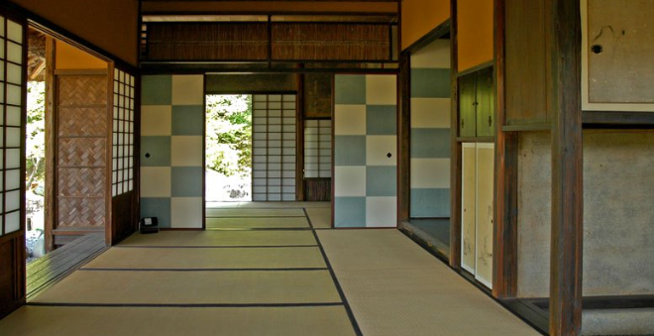
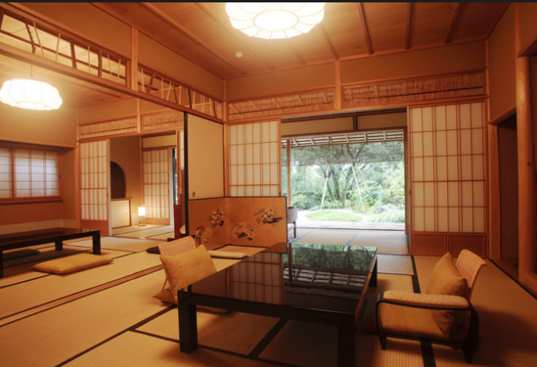
4. 무로마치 시대
무로마치시대에는 다도 의식이 유행을 하면서 건축된 건물들은 섬세한 감각의 나무 자재의 간결한 양식이 특징인 ‘스키야즈구리’ 양식으로 제작되었고 교토의 ‘카츠라리큐’가 이 양식의 대표적 건물이다.
카츠라리큐의 내부 모습 스키야즈구리 형식이 적용된 방의 모습

Slide 7
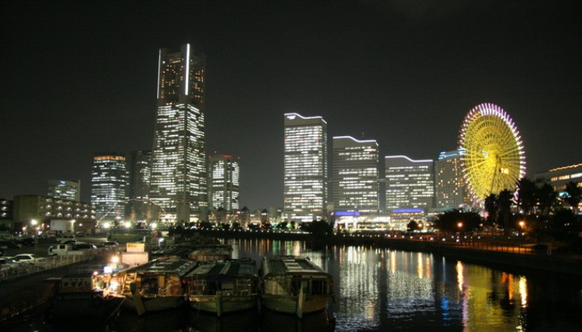
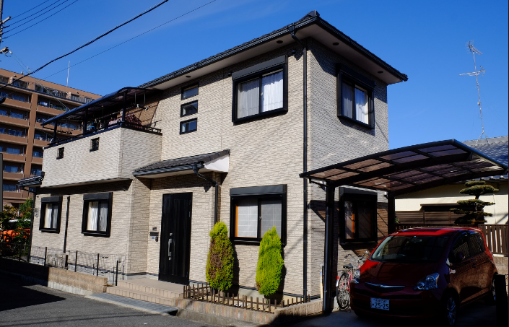
5. 현대 건축의 특징
현대 건축기술은 1868년 메이지유신의 시작과 함께 일본에 도입되었다. 이러한 노력의 결과로 건축된 최초의 건물에는 일본의 전통적 목조건축양식과 서구의 방식이 혼합되어 있다. 지진이 자주 일어나는 일본에서는 지진에 견딜 수 있는 건축기술의 개발이 중요한 과제였다. 일본 최초의 고층 빌딩은 1968년에 완공된 카스미가제 빌딩으로 여기에는 최첨단의 지진 저항 기술이 사용되었는데 그 이후로 동경의 ‘니시신주쿠’ 의 마천루와 요코하마의 랜드마크 타워(296미터) 등 수많은 고층빌딩들이 만들어졌다.

Slide 8
https://www.youtube.com/watch?v=13lrgySQDyY

Slide 9
ありがとう!

